Slide 1
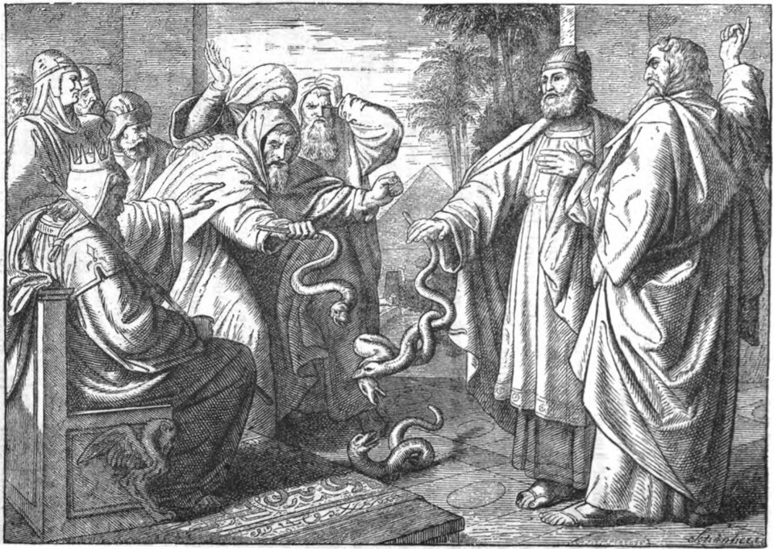
出埃及记 7:1-13
十灾的序幕

Slide 2
出埃及记 7:1-7
耶和华对摩西说：“我使你在法老面前代替神，你的哥哥亚伦是替你说话的。 凡我所吩咐你的，你都要说。你的哥哥亚伦要对法老说，容以色列人出他的地。 我要使法老的心刚硬，也要在埃及地多行神迹奇事。但法老必不听你们，我要伸手重重地刑罚埃及，将我的军队以色列民从埃及地领出来。我伸手攻击埃及，将以色列人从他们中间领出来的时候，埃及人就要知道我是耶和华。” 摩西、亚伦这样行，耶和华怎样吩咐他们，他们就照样行了。 摩西、亚伦与法老说话的时候，摩西八十岁，亚伦八十三岁。

Slide 3
出埃及记 7:8-13
耶和华晓谕摩西、亚伦说： “法老若对你们说：‘你们行件奇事吧’，你就吩咐亚伦说：‘把杖丢在法老面前，使杖变做蛇。’” 摩西、亚伦进去见法老，就照耶和华所吩咐的行。亚伦把杖丢在法老和臣仆面前，杖就变做蛇。于是法老召了博士和术士来，他们是埃及行法术的，也用邪术照样而行。他们各人丢下自己的杖，杖就变做蛇，但亚伦的杖吞了他们的杖。法老心里刚硬，不肯听从摩西、亚伦，正如耶和华所说的。

Slide 4
7:1-2 耶和华对摩西说：我使你在法老面前代替神，你的哥哥亚伦是替你说话的。 凡我所吩咐你的，你都要说。
我使你在法老面前代替神
原文是「我使你在法老面前被看为神」，即摩西在法老面前被视同神一样，拥有神的权柄和能力。
说神所吩咐的
神叫摩西不必再担心“拙口笨舌”(4:10, 6:12, 6:30)，因为亚伦会替摩西说话；且摩西和亚伦要做的不是凭自己的口才与能力说服法老，而是忠心传讲神的话。
你们蒙了重生，不是由于能坏的种子，乃是由于不能坏的种子，是借着神活泼常存的道 (彼1:23)

Slide 5
7:3-4 我要使法老的心刚硬，也要在埃及地多行神迹奇事。但法老必不听你们，我要伸手重重地刑罚埃及，将我的军队以色列民从埃及地领出来。
法老的刚硬与不听
神再次告诉摩西「法老必不听你们」(4:21)，让摩西不要误以为神的权柄一出来，事情就会照着人的想法成就。法老刚硬也是服在神的权柄之下、成就神的旨意。
从埃及地出来
我们必须从世界(埃及地)里出来，脱离世界之王(法老/魔鬼)的辖制，才能为神争战，作祂的精兵。
你要和我同受苦难，好像基督耶稣的精兵。凡在军中当兵的，不将世务缠身，好叫那招他当兵的人喜悦。(提后 2:3-4)

Slide 6
7:5-7 我伸手攻击埃及，将以色列人从他们中间领出来的时候，埃及人就要知道我是耶和华。摩西、亚伦这样行，耶和华怎样吩咐他们，他们就照样行了。 摩西、亚伦与法老说话的时候，摩西八十岁，亚伦八十三岁。
让埃及人知道祂是真神
法老曾口出狂言：「耶和华是谁、我不认识耶和华」(5:2), 因此神就用大能让埃及人「知道我是耶和华」(7:5, 17)。神拯救以色列人的过程，也是向埃及人见证自己的过程。
自从造天地以来，神的永能和神性是明明可知的，虽是眼不能见，但借着所造之物就可以晓得，叫人无可推诿。(罗1:20)
八十岁的摩西
摩西第一个40年在埃及，摩西的自我感觉是「我能」(出2:11-15)，所以神不能用他；第二个40年在米甸，他的自我感觉是「我不能」 (出3-5) ，神也不能用他；现在进入第三个40年，他不再看自己的能力，不再根据自己的感觉，而是单单凭信心顺服神，做神话语的出口，这时神才能用他，让他经历「神能」

Slide 7
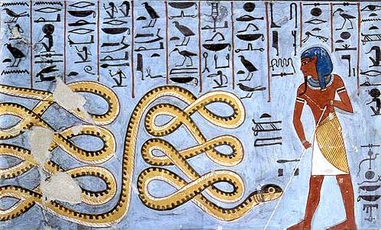
7:8-10 耶和华晓谕摩西、亚伦说：法老若对你们说：你们行件奇事吧，你就吩咐亚伦说：把杖丢在法老面前，使杖变做蛇。摩西、亚伦进去见法老，就照耶和华所吩咐的行。亚伦把杖丢在法老和臣仆面前，杖就变做蛇。
为何是变蛇？
本章的「蛇」(9、10、12)原文意思是「龙，蛇，海怪」，与普通的「蛇」不同，又被译为「大蛇」或「大鱼」。在古埃及神话中，许多偶像以蛇的形象出现。太阳神拉(Ra)的死对头、混沌之神阿波菲斯(Apophis)也以「大蛇」的形象出现。法老自诩是太阳神之子，因此杖所变的这条「大蛇」可能是对法老的挑战。

Slide 8
7:1-13 于是法老召了博士和术士来，他们是埃及行法术的，也用邪术照样而行。 他们各人丢下自己的杖，杖就变做蛇，但亚伦的杖吞了他们的杖。法老心里刚硬，不肯听从摩西、亚伦，正如耶和华所说的。
亚伦的杖吞了博士/术士的杖
或许是骗人的把戏，或许是邪术使得无生命的杖变成了有生命的蛇；但无论如何，吞吃代表神的权柄胜过了世上邪术的权柄

Slide 9
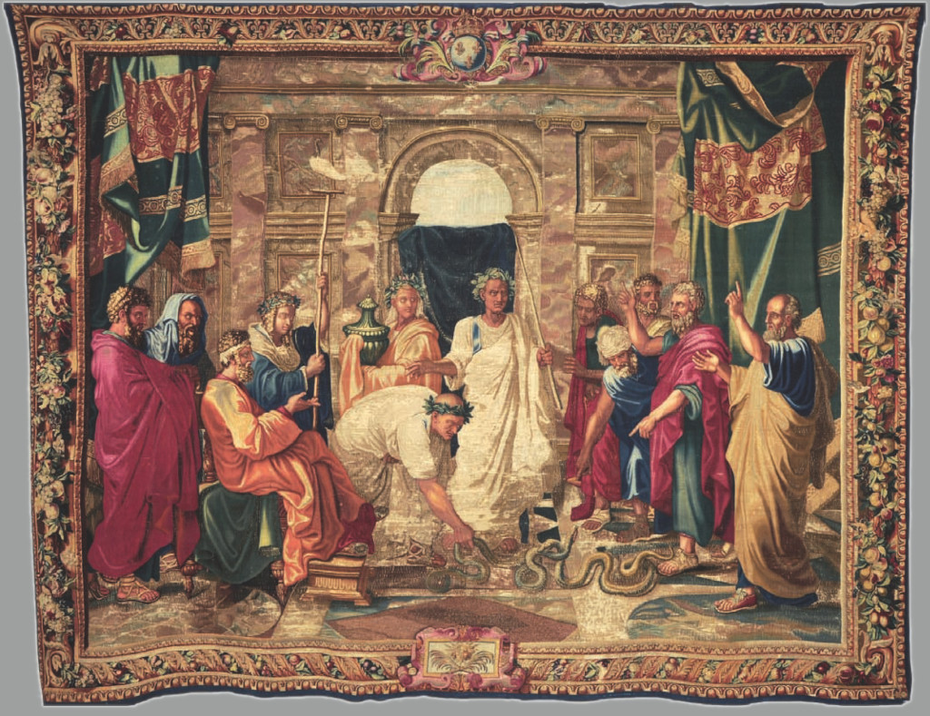
7:1-13 于是法老召了博士和术士来，他们是埃及行法术的，也用邪术照样而行。 他们各人丢下自己的杖，杖就变做蛇，但亚伦的杖吞了他们的杖。法老心里刚硬，不肯听从摩西、亚伦，正如耶和华所说的。
Moses Changing Aaron‘s Rod into a Snake by Nicolas Poussin

Slide 10
7:1-13 于是法老召了博士和术士来，他们是埃及行法术的，也用邪术照样而行。 他们各人丢下自己的杖，杖就变做蛇，但亚伦的杖吞了他们的杖。法老心里刚硬，不肯听从摩西、亚伦，正如耶和华所说的。
亚伦的杖吞了博士/术士的杖
或许是骗人的把戏，或许是邪术使得无生命的杖变成了有生命的蛇；但无论如何，吞吃代表神的权柄胜过了世上邪术的权柄
法老仍然不听
摩西亚伦第二次的进见仍然以“法老不肯听从”结尾；但摩西与亚伦在这个过程中开始学习如何依靠神、忠心传达神的话语。在他们完成神的功课后，神要开始行大能奇事，吞吃埃及的杖，实现自己的应许 (出7-12)

Slide 11
出埃及记 7:1-13
神主权的宣告
在5-6章中，摩西陷入了极大的沮丧，因为法老不听他的 (5:2)，以色列人也不听他的 (6:9)。摩西看到自己的有限和埃及的强大。但神没有责备摩西的软弱，而是重申了命令： 「凡我所吩咐你的，你都要说」，并再次预言法老会心里刚硬，神也要借此在埃及行神迹奇事，好让埃及人知道“我是耶和华”(7:5)
十灾的序幕
摩西、亚伦顺服地走到法老面前，把杖扔在地上变成了蛇。虽然埃及的术士也用邪术照样行，但亚伦的杖吞吃了术士的杖。然而，正如神所预言的，法老的心依旧刚硬，不肯听从。这第一场“变杖为蛇”的对决，拉开了十灾的序幕。神给过法老机会，而法老的刚硬将埃及推向了十灾的审判。

Slide 12
出埃及记 7:1-13
照神吩咐而行
  摩西、亚伦这样行，耶和华怎样吩咐他们，他们就照样行了
真神权能胜过一切
他们各人丟下自己的杖，杖就变作蛇；但亚伦的杖吞了他们的杖

Slide 13
照神吩咐而行
神话语的能力
摩西之前还在纠结自己拙口笨舌，为什么现在敢站在法老面前？因为他不再看自己，而是抓住了神的话语。只要照神吩咐而行，神的话语就是极大的祝福、力量和依靠。
创1:3 神说：要有光。就有了光。
赛55:10-11 雨雪从天而降并不返回，却滋润地土，使地上发芽结实，使撒种的有种，使要吃的有粮。我口所出的话也必如此，决不徒然返回，却要成就我所喜悦的，在我发它去成就的事上必然亨通。
林后1:20 神的应许，不论有多少，在基督都是是的。所以借着祂也都是实在的，叫神因我们得荣耀。

Slide 14
照神吩咐而行
我们却时常悖逆
出埃及记17 & 民数记20：摩西两次击打磐石出水；第一次听从神命成为荣耀的见证；第二次听凭己怒导致无法进入应许之地。
撒母耳记上19：扫罗违反神的命令，没有完全消灭亚玛力人。“听命胜于献祭，顺从胜于公羊的脂油”(撒上19:22)
历代志下26：乌西雅王大有尊荣、国家强盛，但他心高气傲，不顾祭司劝阻，非要自己进殿烧香结果立刻长了大麻风，直到死日。
使徒行传5：亚拿尼亚和撒非喇把价银私自留下几份，因欺哄圣灵而死。

Slide 15
照神吩咐而行
耶稣的恩典
因着耶稣的恩典，我们不再活在对律法恐惧的中。福音告诉我们，即使我们是悖逆的罪人，神依然爱我们。主耶稣在十字架上已经替我们承受了因不顺服而该受的诅咒
耶稣的十字架不是我们放纵的挡箭牌，而是我们跌倒时能重新站起来的动力。我们虽然常有软弱，但靠着那爱我们的主，我们不绝望丧胆。
约一2 我小子们哪，我将这些话写给你们，是要叫你们不犯罪。若有人犯罪，在父那里我们有一位中保，就是那义者耶稣基督。 他为我们的罪做了挽回祭，不是单为我们的罪，也是为普天下人的罪。 我们若遵守他的诫命，就晓得是认识他。 人若说“我认识他”，却不遵守他的诫命，便是说谎话的，真理也不在他心里了。 凡遵守主道的，爱神的心在他里面实在是完全的；从此，我们知道我们是在主里面。 人若说他住在主里面，就该自己照主所行的去行。

Slide 16
照神吩咐而行
我们对恩典的回应
代下7:14 这称为我名下的子民，若是自卑、祷告，寻求我的面，转离他们的恶行，我必从天上垂听，赦免他们的罪，医治他们的地。
谦卑、认罪
向神祷告
寻求神的面、神的道
转离恶行、悔改
亚1:3 所以你要对以色列人说，万军之耶和华如此说：你们要转向我，我就转向你们。这是万军之耶和华说的。

Slide 17

照神吩咐而行——顺服的生命线
力量的源头:神话语的能力
依靠神的话语、遵行神的诫命、放下自己的计算
历史的镜子与自己的失败：时常悖逆
不愿意顺服、靠着肉体与血气、带来生命的荒凉
福音的转折：基督里的平衡
中保的代求 ◄── 唯靠恩典 ──► 决不任意而行
福音:悲剧、喜剧与童话
我们的回应：悔改转向神
自卑、祷告、寻求祂的面、转离恶行

Slide 18
真神权能胜过一切
拆穿魔鬼/世界的邪术
当我们看到术士也能变杖为蛇，是否会疑惑、信心动摇？魔鬼在这世界上有很强的欺骗性和能力。
当我们发现那些用“世界的邪术”的人风生水起时，他们的“蛇”看起来很有活力时，魔鬼就在我们耳边吹气：看吧，世界的法则很管用！
林后11:14 这也不足为怪，因为连撒但也装作光明的天使。
帖后2:9 这不法的人来，是照撒但的运动，行各样的异能、神迹，和一切虚假的奇事

Slide 19
真神权能胜过一切
终极的权柄在乎神
诗23: 5a 在我敌人面前，你为我摆设筵席。
仇敌摆出来的阵势，不过是神要吞吃的食物，是神要为祂儿女摆设的筵席。
神没有阻止术士变蛇，而是吞吃他们的蛇。在现实生活中，我们要有这种“吞吃”的眼光。世界上的金钱权势、各种思潮，在神的绝对主权面前，都不过是被吞吃的对象！
约一 4:4小子们哪，你们是属神的，并且胜了他们；因为那在你们里面的，比那在世界上的更大。

Slide 20
真神权能胜过一切
终极的权柄在乎神
不从恶人的计谋，不站罪人的道路，不坐亵慢人的座位，
唯喜爱耶和华的律法，昼夜思想，这人便为有福！
他要像一棵树，栽在溪水旁，按时候结果子，叶子也不枯干，凡他所做的，尽都顺利。
恶人并不是这样，乃像糠秕，被风吹散。
因此当审判的时候，恶人必站立不住，罪人在义人的会中也是如此。
因为耶和华知道义人的道路，恶人的道路却必灭亡。

Slide 21
总结与应用
警醒自己的刚硬与不听
靠主恩典、照神吩咐而行
相信神的权能胜过一切

